Slide 1
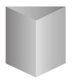
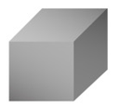
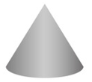






Prisms
Non-Prisms

Slide 2

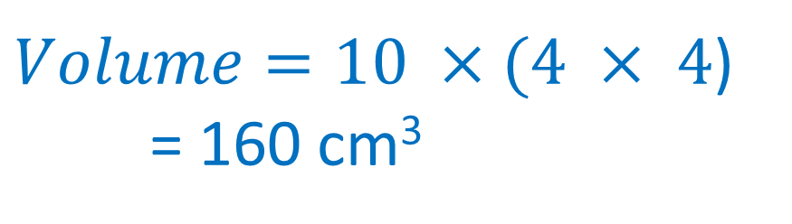
$Volume=10 ×(4 × 4$)
= 160 cm³
4cm
4cm
10cm

Slide 3
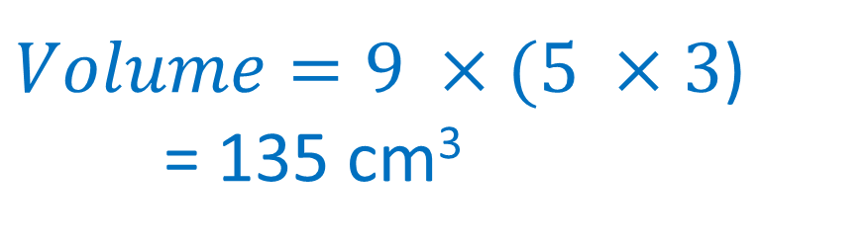
$Volume=9 ×(5 ×3$)
= 135 cm³
5cm
3cm
9cm

Slide 4

$$Volume= ?$$
5cm
5cm
8cm

